Slide 1
Проект
Работу выполнил студент группы 23ИАД: Кабанов Денис

Slide 2
Основные шаги
Очистка датасета
Векторизация данных
Обучение модели
Подсчёт метрик

Slide 3
Очистка датасета
Принцип очистки:
Определяем важные для каждой темы слова, что отличают их друг от друга.
Оставляем записи по темам тогда и только тогда, когда в них присутствует хотя бы одно важное для темы слово.
При этом:
Не проводим лемматизацию.
Не удаляем стоп-слова.
Не приводим к нижнему регистру.
Сэмплы из малопредставленных классов либо удаляли, либо относили к другому классу.

Slide 4
Очистка датасета
Как проходил поиск важных слов:
1) Считаем распределение токенов по датасету
2) Оставляем только те токены, что встречаются не слишком редко или часто (стоп-слова) с использованием порогов.
3) Определяем важные слова (разница максимального и среднего значения представленности токена по темам выше порога).
число встреч токена в теме число записей по теме

Slide 5
Очистка датасета
После шага 3 было найдено 72 слова, что вносят основной вклад:
'день', 'БАР', 'отношения', 'работать', 'Если', 'Вас', 'человека', 'что-то', 'лечение', 'её', 'дети', 'время', 'отношениях', 'тему', 'тревога', 'именно', 'депрессия', '..', 'помочь', 'которые', 'Ну', 'диагноз', 'ещё', 'жизни', 'мании', 'Вам', 'жить', '«', '»', 'хотите', 'писал', 'депрессии', 'людей', 'мысли', 'деньги', 'эмоции', 'помощь', 'личности', 'психиатру', 'мысль', 'страх', 'терапии', 'работе', 'детей', 'мама', '--', 'тревогу', 'голове', 'матери', 'ОКР.', 'ОКР', 'мать', 'получается', '%', 'мыслей', 'маме', 'шизофрении', 'шизофрения', 'ПА', 'тревоги', 'давление', 'Ольга', 'ПРЛ', 'шизофренией', 'прл', 'ритуалы', 'Алина', '|', 'Ri', 'Star', 'Яна', 'D0'

Slide 6
Очистка датасета
4) Перевод частоты встречи слова с помощью Softmax в вероятность принадлежать классу.
5) Для каждого класса берём первые n слов с наибольшими вероятностями (в работе n=15).

Slide 7
Очистка датасета
Слова, вносящие основной вклад в определение конкретной темы:
БАР: 'БАР', 'лечение', 'депрессии', 'мании', 'работать', 'диагноз', 'депрессия', '--', 'терапии', 'Вас', 'тему', 'мама', 'психиатру', 'деньги', 'помочь'
Депрессия: 'депрессии', '»', '«', 'депрессия', 'жизни', 'время', 'которые', 'эмоции', 'день', 'мыслей', 'отношения', 'ещё', 'хотите', 'жить', 'отношениях'
ОКР: 'мысли', 'что-то', 'ОКР', 'страх', '..', 'мысль', 'именно', 'Ну', 'ОКР.', 'мыслей', 'которые', 'получается', 'ритуалы', 'тему', 'время'
ПРЛ: 'ПРЛ', '|', 'писал', 'прл', 'отношения', 'личности', 'Ольга', 'Ri', 'Star', 'Алина', 'отношениях', 'эмоции', 'терапии', 'диагноз', 'матери'
Тревожное р-во: '--', 'тревога', 'тревоги', 'ПА', 'Вас', 'давление', 'мысли', 'день', 'ещё', 'страх', 'Вам', 'тревогу', 'Яна', 'голове', 'работе'
Шизофрения: '%', 'детей', 'шизофрения', 'мама', 'Если', 'D0', 'мать', 'жить', 'диагноз', 'деньги', 'шизофрении', 'помощь', 'психиатру', 'её', 'шизофренией'

Slide 8

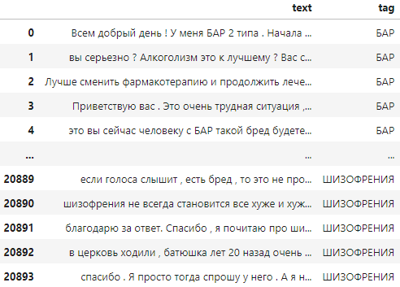
Очистка датасета
После очистки датасет стал выглядеть следующим образом:

Slide 9
Векторизация данных
WordPiece токенизатор, идущий вместе с рассматриваемой моделью на Hugging Face.
Длина последовательности токенов определялась как квантиль уровня 0.95 и составила 330 токенов на сэмпл.
Применялся Padding и Truncation.
Лэйблы закодированы с помощью One-hot encoding.
Resample данных не проводился.
Train-test split в соотношении 0.8 / 0.2 с произвольной перетасовкой.

Slide 10
Векторизация данных
Пример токенизированного сэмпла: 2 — [CLS] 9057 — Все 656 — ##м 745 — до 24436 — ##бр 2841 — ##ый 4045 — день 5 — ! ...

Slide 11
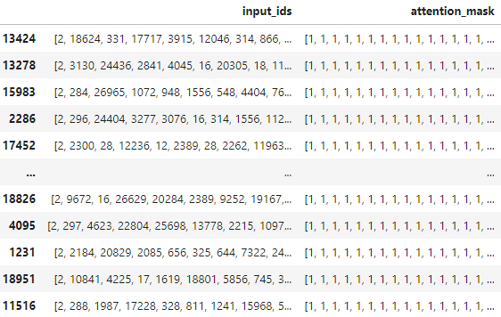
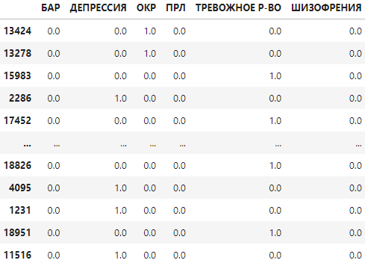
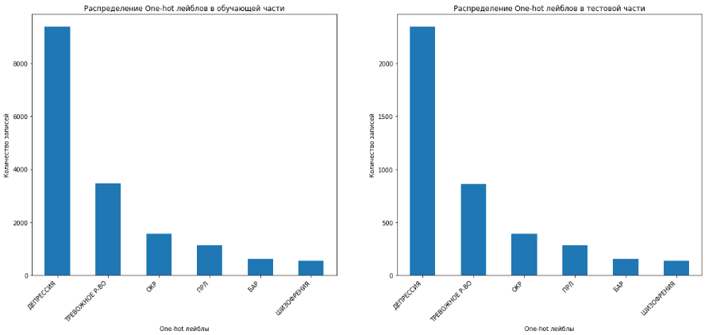
Векторизация данных
Данные на вход модели получились следующие:

Slide 12
Обучение модели
Модель: "cointegrated/rubert-tiny-toxicity"
Основана на модели BERT → имеет все её сильные аспекты
Предобучена на русскоязычных текстах → словарь с качественными эмбеддингами.
Малый размер (11.8M params) → умещается на локальном GPU и быстро обучается.
Хорошие метрики в задаче классификации, для которой обучалась.

Slide 13
Обучение модели
Особенности обучения:
Проводилось на GPU.
Cross-validation loss.
Отслеживаемая метрика — F-score на валидационной выборке.
Лимит в 50 эпох.
Автоматическое прерывание обучения, если в течении 5 эпох не наблюдалось улучшение метрики.
Сохранялась только лучшая найденная модель.

Slide 14

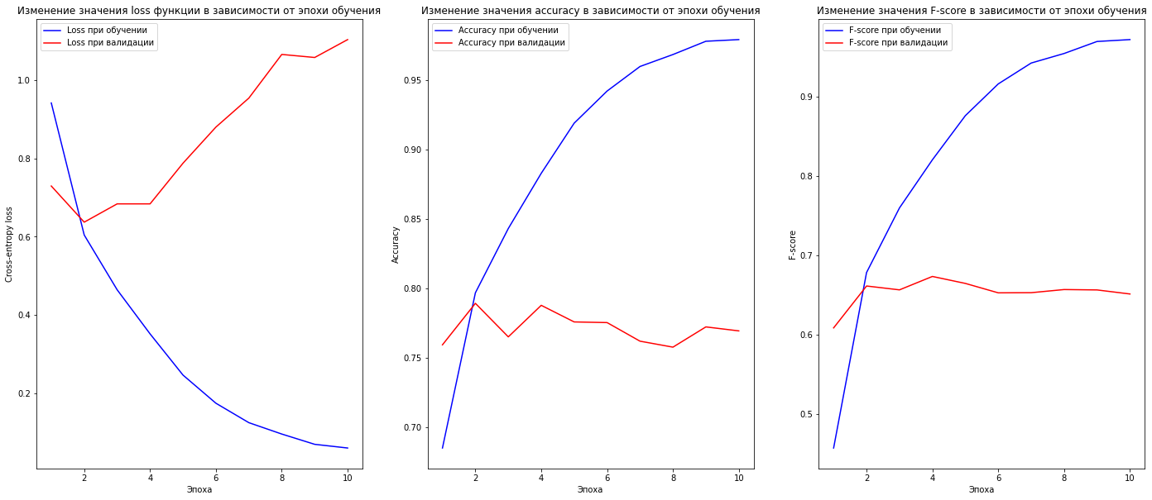
Подсчёт метрик

Slide 15
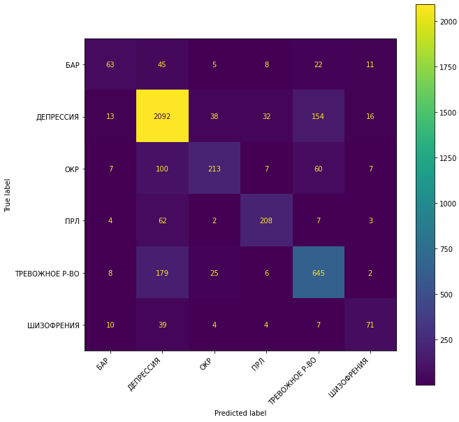
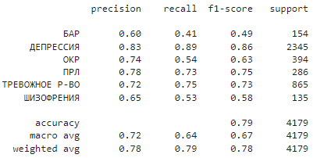
Подсчёт метрик

Slide 16
Дополнительно рассмотренные подходы
Использование hand-made моделей.
Лемматизация, удаление стоп-слов, приведение к нижнему регистру.
Использование других токенизаторов и эмбеддингов.
Resample данных для выравнивания классов.
Работа не с токенами, а с TF-IDF матрицей.

Slide 17
Возможности по улучшению
Рассмотреть различные вариации порогов для определения важных слов для тем. Что считалось мусором или не вносило особого вклада...
Попробовать провести ручную очистку датасета.
Обучить/найти модель для распознавания флуда.
Использовать более мощные (объёмные) модели для классификации.

Slide 18
Спасибо за внимание!

